Slide 1
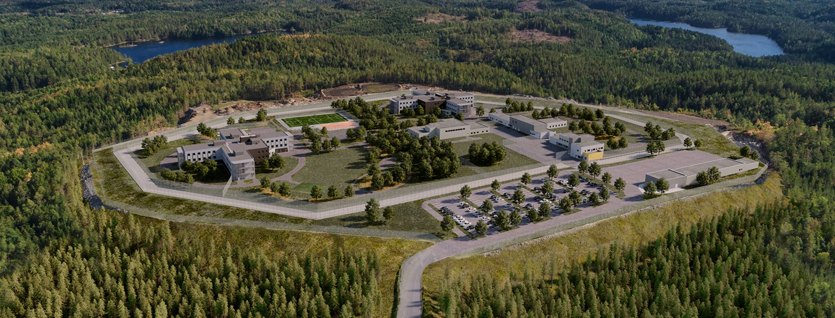
Fengselsundervisningen i Agder fengsel
Jan Tjønnvåg, leder Fengselsundervisningen i Froland, Sam Eyde vgs

Slide 2
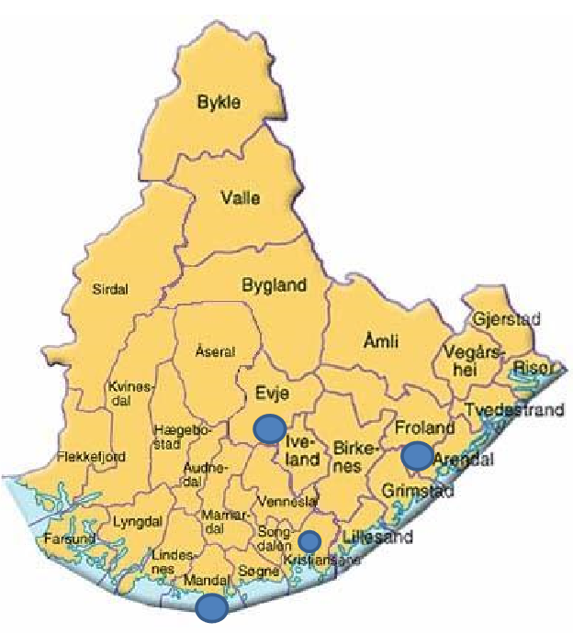
Premisser for Agder fengsel
Fire avdelinger: Mandal, Froland, Evje pluss Solholmen
Normalitetsprinsippet som premiss
Digitaliseringen og verktøyene kan gi innsatte frihet innenfor frihetsberøvelsen
Selvforpleining
Tilpasset arbeidsdag (hele og halve dager)
Forebygge isolasjon
Progresjonsteam
Bredt tilbud av komplette Fagbrevløp og kompetansehevende kurs
Notes:
Pek på kartet hvor de tre avdelingene ligger
Si noe om ant. plasser/kvinne/mann/lukka/åpen samt hvor adm. skal være
Fra vedtaket i 2016 var det mange arbeidsgrupper som jobbet med planlegging av fengselets ulike avdelingsprofiler og overordnede rutiner. Jeg var med i arbeidsgruppe metode og innhold
ISOLASON: Alle som jobber i første linje ;verksbetjenter, fengselsbetjenter, miljøarbeidere, fritidsledere, programinstruktører mfl må samarbeide om å ha mest mulig aktiviteter hele tiden – fra morgen til kveld. Få innsatte ut av cella om morgenen og ha meningsfulle aktiviteter på formiddag og ettermiddag. I samarbeid med skolen finnes det mange muligheter Det må bli mye mer fokus på at miljøarbeidet fungerer i praksis!
PROGRESJONSTEAM:
Hensikten er at progresjonsteamet skal bestå av akkurat de hjelpere som den aktuelle domfelte har behov for (individuell straffegjennomføring)
Riktig i tverrfaglig samarbeid skal kunne se hele mennesket, og samtidig sikre at det ikke jobbes dobbelt (ikke «silo-tankegang»).
Godt samarbeid hindrer manipulasjon, de innsatte kan lett sette hele apparatet i sving dersom vi ikke snakker sammen
Godt og samordnet tverrfaglig samarbeid kan oppnå at en får inn folk utenfor fengselet som kan være en brobygger for livet på utsiden – det kan være en arbeidsgiver, praksisplass, skoletilbud, frivillig organisasjoner

Slide 3
Skolens målsetting og fokus.
Relevant utdanning
Korte kvalifiserende kurs
Kartet må stemme med terrenget
Opplæring er pri en, ikke aktivisering for aktiviseringens skyld
SAMARBEID, skole og arbeidsdrift helt samkjørt
Fysisk aktivitet som en inngang / døråpner
Felles fokus på innhold
Gjensidig respekt for hverandres mandat
Eleven (innsatte) i fokus, ALLTID
«End game» for skolen: skape skattebetalere / kvalifisere til å mestre livet i samfunnet
Rådgiver helt sentral, helhetlig fokus, jobber for den innsatte og derfor for både arbeidsdrift og skole
Notes:
Si litt om vekting av kontakt med NAV, gi opplæring til samfunnet som venter, kvalifisere til suksess.

Slide 4
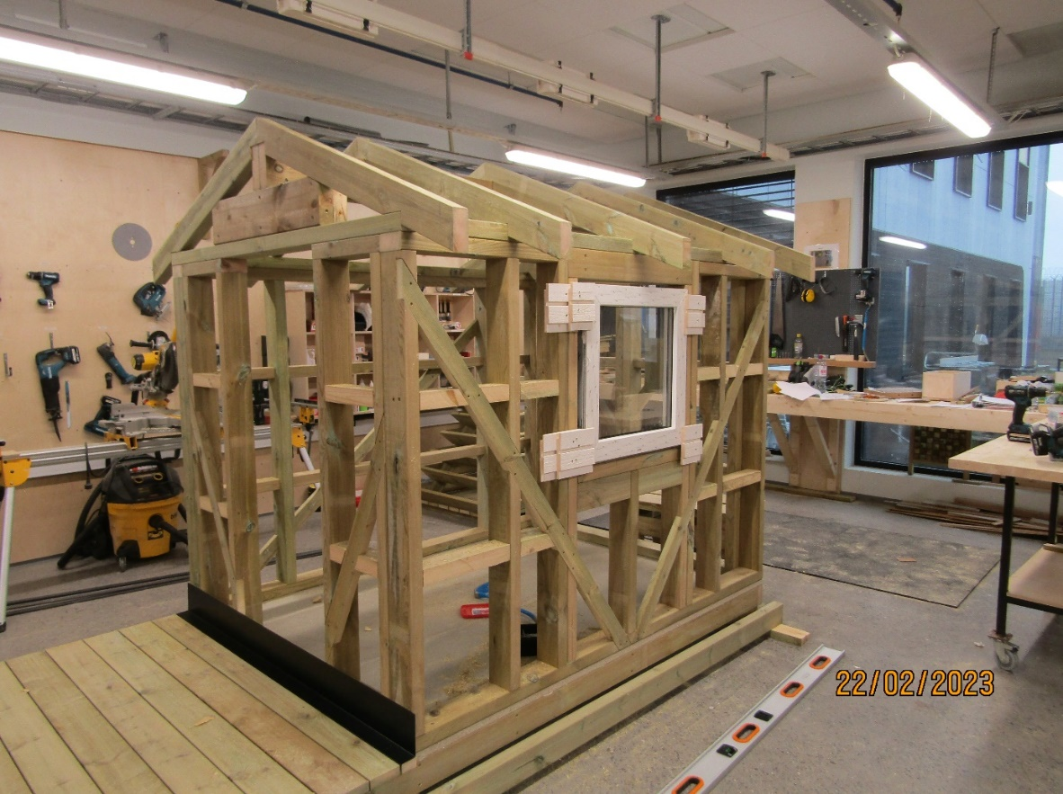
Modulstrukturert fag- og yrkesopplæring for voksne (MFY)
I stor grad en modell for å kunne gi personer fra andre land en bedre vei til formell fagutdanning i Norge
Som «skreddersydd» for våre elever

Slide 5
MFY – et forsøksprosjekt
Praksisnær yrkes – og fagopplæring
En fleksibel vei til fag- og svennebrev for voksne
Erfaringsbasert læring - praksis i kombinasjon med teoriopplæring
Veiledning av fagperson på arbeidsplass – faglærer og verksbetjent
Prosjektet driftes /eies av Karriere Agder Kristiansand
Pilot i Agder fengsel, fagbrev som kokk
Opplærings-kontor
Karriere Agder
Bedrift
Kandidat
deltaker

Slide 6
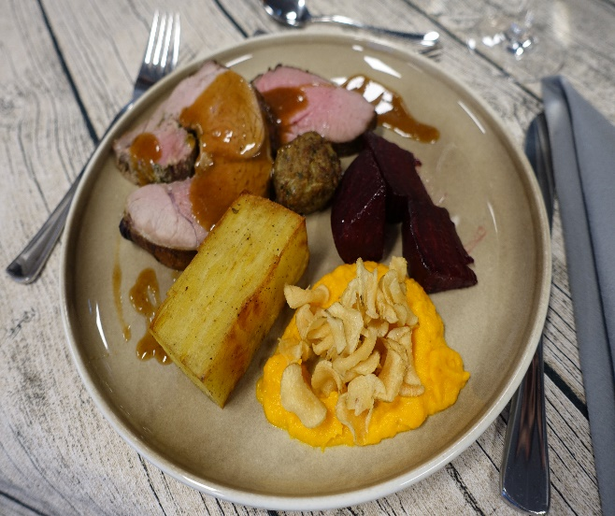
Hva er bra med MFY?
Mulighet for mer praktisk rettet undervisning
Yrkesrettet perspektiv, tilpasset voksne elever
Mulighet for uttelling dersom en har yrkesfaglig bakgrunn, ifht at enkelte moduler kan gjennomgås raskere
Mye fokus på refleksjon, samarbeid og samtale med elevene
En løsning som kan påbegynnes mens eleven sitter inne, den kan videreføres i bedrift på utsiden i samarbeid med opplæringskontoret og Karriere Agder

Slide 7
Hva har vi i Agder / Froland?
Et bredt tilbud som fortsatt er i utvikling. Holdt igjen ressurser for å se hva som er relevant, hva våre elever ønsker, hva vi kan få til innen våre rammer – både med tanke på fysiske fasiliteter, regler og restriksjoner, innsatt populasjon osv.
Vårt mål er uttalt og klart:
VERDENS BESTE FENGSELSUNDERVISNING

Slide 8
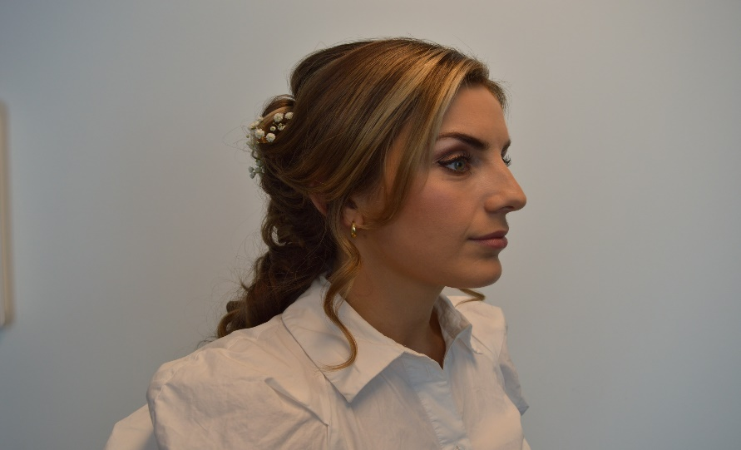
Komplette fagbrevløp inne i Fengslet: Av disse er følgende inne i MFY strukturen:
Kokk Kokk
Institusjonskokk Institusjonskokk
Renholdsoperatør Renholdsoperatør
Salg Salg
Betong Betong
Rørlegger Rørlegger
Trevare- og bygg innredning Trevare- og bygg innredning
Tømrer (Hår og sminke brud, mappe eksamen)
Industrimekaniker
Motormekaniker
Frisør
Murer

Slide 9
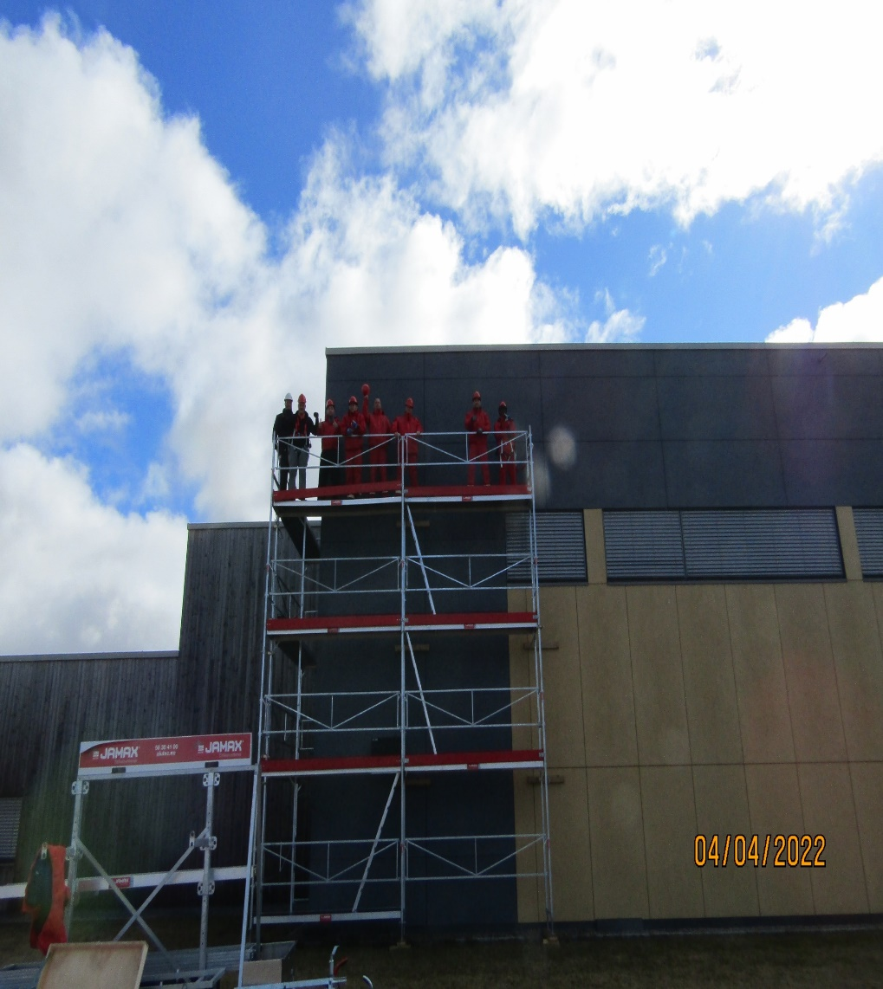
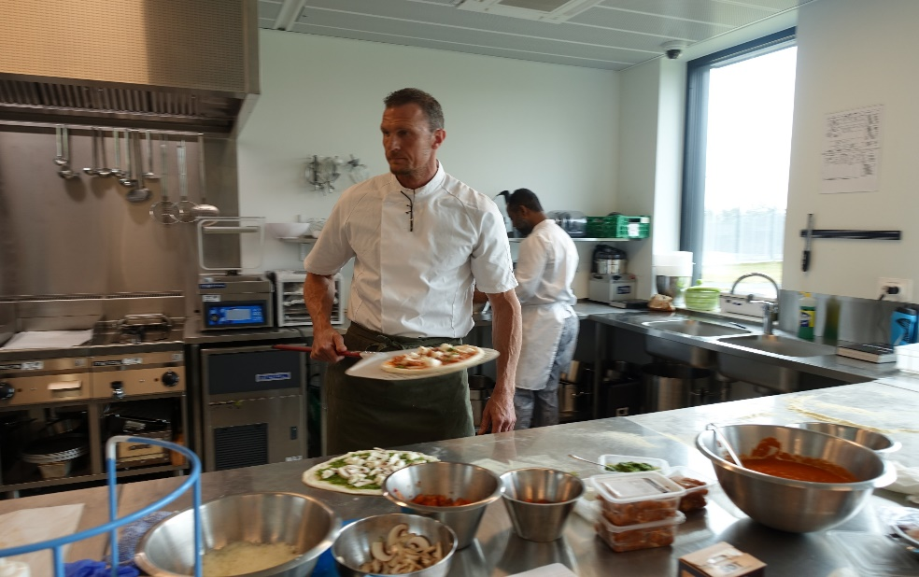
Kurs / kompetanseheving:
Barista
Pizzakokk
Truck fører
Stilas
Fallsikring
Stropping
Boreteknikk
Lift, sakselift og hengerlift
Båtpute / pute sying
Treningsinstruktør / treningslære

Slide 10
Lykkes vi?
Innen MFY har vi hatt 3 komplette fagbrev (1 i Froland og 2 i Mandal) inne i fengslet på Kokk og en som hadde første år inne og et år ute i bedrift. Der så vi virkelig nytten av samarbeidet mellom skole, arbeidsdrift og Karriere Agder.
En elev oppmeldt til fagprøve kokk 10-11 mai i Froland.
I tillegg har vi allerede hatt gjennomføring og bestått fagbrev innen følgende fag:
Murer
Motormekaniker
Tømrer
Og vi har klarert kandidater til fagprøve innen følgende fag for juni og august / september:
Frisør
Industrimekaniker
Trevare og bygg innredning
Vi vet også at noen har fått jobb med bakgrunn i kurs tatt inne hos oss, for eksempel Barista.

Slide 11
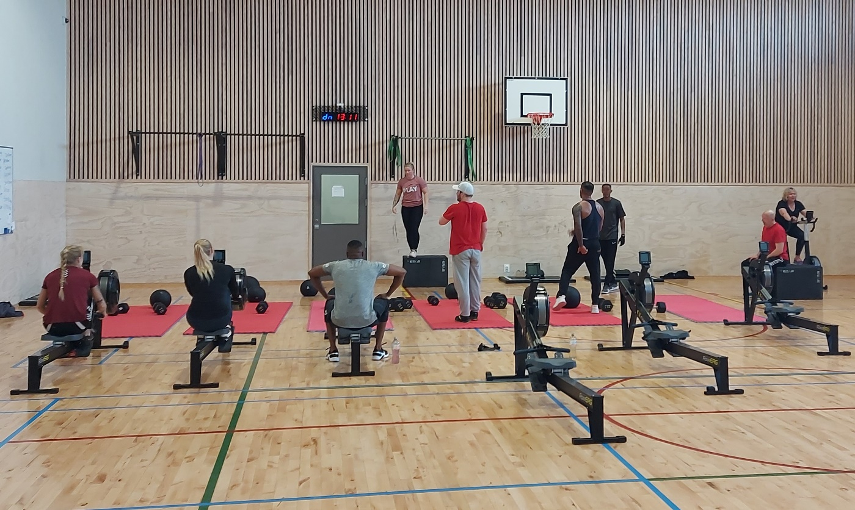
Utdanningstilbud utover yrkesfag:
Alle fellesfag og grunnskole
Engelskkurs
Diverse språkkurs
Tilrettelegging og bistand til alle høyere utdanninger
Utlån av Laptop med egne kontrakter / avtaler
Egne kontrakter for selvstudie med forpliktende samarbeid med skolen
Spennende samarbeid med UiA

Slide 12
SPØRSMÅL?
Takk for meg.

